Slide 1
Παθολογία Ι
Ανοικτά Ακαδημαϊκά Μαθήματα στο ΤΕΙ Αθήνας
Ενότητα 11: Ιογενείς λοιμώξεις (α’ μέρος)
Mαρία Bενετίκου, MD, MSc, DipEndo, PhD,
Ιατρός ενδοκρινολόγος, καθηγήτρια παθοφυσιολογίας – νοσολογίας, διδάκτωρ πανεπιστήμιου Αθηνών και Λονδίνου
Τμήμα Νοσηλευτικής
Το περιεχόμενο του μαθήματος διατίθεται με άδεια Creative Commons εκτός και αν αναφέρεται διαφορετικά | Το έργο υλοποιείται στο πλαίσιο του Επιχειρησιακού Προγράμματος «Εκπαίδευση και Δια Βίου Μάθηση» και συγχρηματοδοτείται από την Ευρωπαϊκή Ένωση (Ευρωπαϊκό Κοινωνικό Ταμείο) και από εθνικούς πόρους.

Slide 2
Ιογενείς λοιμώξεις
Ιλαρά,
Ερυθρά,
Παρωτίτιδα,
Ανεμευλογιά,
Πολύομυελίτιδα,
Μηνιγγίτιδα,
Λοιμώδης μονοπυρήνωση.

Slide 3
Ιλαρά (Measles, rubeola) 1/4
Ιογενής, οξεία και εξανθηματική νόσος που χαρακτηρίζεται από κηλιδοβλατιδώδες, συρρέον εξάνθημα.
Είναι μεταδοτική μέσω εισπνοής μολυσμένων σταγονιδίων
Και έχει την μεγαλύτερη επίπτωση στην παιδική ηλικία.
Η περίοδος επώασης είναι 10-14 ημέρες.

Slide 4
Ιλαρά (Measles, rubeola) 2/4
Την δέκατη ημέρα εμφανίζεται υψηλός πυρετός και καταρροϊκά φαινόμενα από το ανώτερο αναπνευστικό με βήχα, ερυθρότητα επιπεφυκότων και μικρή διόγκωση τραχηλικών και άλλων λεμφαδένων.
Δύο ημέρες πριν από το εξάνθημα στον βλενογόννο των παρειών παρατηρούνται οι παθογνωμονικές για την ιλαρά κηλίδες του Koplik που όμως διαρκούν μόνο 1-3 ημέρες, γι’ αυτό πρέπει να αναζητούνται έγκαιρα.
Οι κηλίδες Koplik είναι λευκές (λευκοί σπίλοι) που μοιάζουν με πιτσίλισμα από ασβέστη.

Slide 5
Ιλαρά (Measles, rubeola) 3/4
Την τέταρτη ημέρα από την εισβολή των συμπτωμάτων, η νόσος εισέρχεται στο εξανθηματικό στάδιο με την εμφάνιση του εξανθήματος στο πρόσωπο και πίσω από τα αυτιά, που επεκτείνεται στον κορμό και τα άκρα και μέσα σε τρεις μέρες καταλαμβάνει ολόκληρο το σώμα.
Ακολούθως υποχωρεί με την σειρά που εμφανίστηκε.
Η επιπεφυκίτιδα υπάρχει και στο εξανθηματικό στάδιο της νόσου.
Μπορεί δε να πάρει βαριά μορφή και να συνδυαστεί με φωτοφοβία.

Slide 6
Ιλαρά (Measles, rubeola) 4/4
Η μεταδοτικότητα είναι μέγιστη στο προεξανθηματικό στάδιο, αλλά συνεχίζεται και στο εξανθηματικό.
Συνοδό χαρακτηριστικό εργαστηριακό σημείο είναι η λευκοπενία.

Slide 7
Επιπλοκές της ιλαράς
Από το ΚΝΣ
Εγκεφαλίτιδα που εμφανίζεται κατά την αποδρομή της ιλαράς (ποικίλα νευρολογικά συμπτώματα, σπασμοί, κώμα. Η εγκεφαλίτιδα έχει μεν χαμηλή συχνότητα, ωστόσο έχει υψηλή θνητότητα
Υποξεία σκληρυντική πανεγκεφαλίτιδα, που εμφανίζεται ως όψιμη επιπλοκή αρκετά χρόνια μετά την λοίμωξη και πιστεύεται ότι οφείλεται σε βραδύ ιό που οδηγεί στην εκφυλιστική κατάσταση του ΚΝΣ.
Δευτερογενείς μικροβιακές λοιμώξεις (ωτίτιδα, τραχηλική αδενίτιδα, βρογχοπνευμονικές λοιμώξεις, έξαρση προϋπάρχουσας φυματίωσης, παθήσεις που οδηγούν σε παράταση του πυρετού μετά το τέλος της ιλαράς. Οι πνευμονίες μπορεί να οφείλονται και στον ίδιο τον ιό της ιλαράς.

Slide 8
Προφύλαξη
Προφυλακτικά σήμερα υπάρχει εμβόλιο (ενεργητική ανοσοποίηση) με ζώντες εξασθενημένους ιούς που χορηγείται υποδόρια στην θέση του δελτοειδούς μυός και διατίθεται ή μόνο του ή σε συνδυασμό με τα εμβόλια της ερυθράς και παρωτίτιδας.
Υπάρχει και παθητική ανοσοποίηση με ένεση γ-σφαιρίνης που εφαρμόζεται σε κάποιες περιπτώσεις.

Slide 9
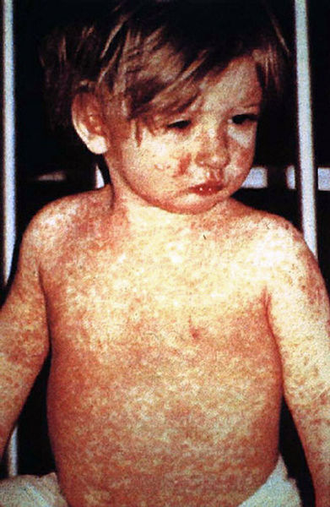
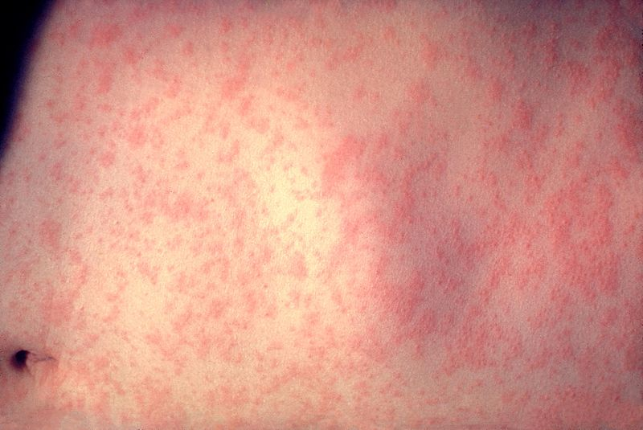
Ιλαρά 1/2
“Morbillivirus measles infection”, από BetacommandBot διαθέσιμο ως κοινό κτήμα
“RougeoleDP”, από PhilippN διαθέσιμο ως κοινό κτήμα

Slide 10
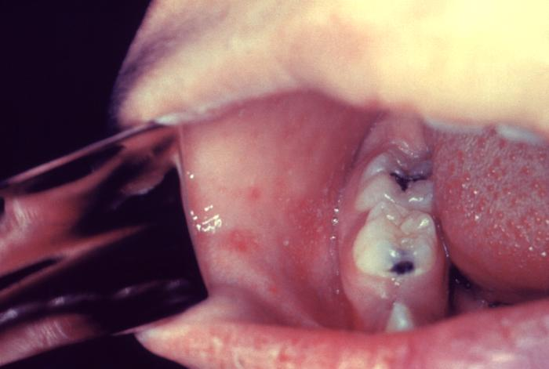
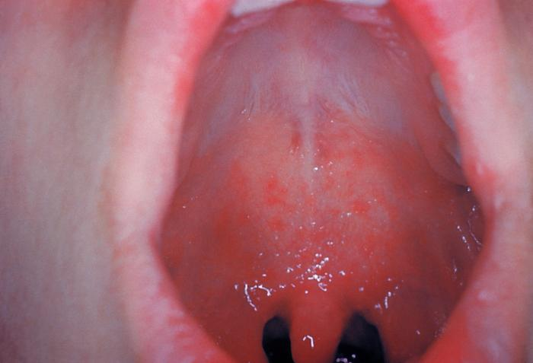
Ιλαρά 2/2
“Koplik spots, measles 6111 lores”, από Patho διαθέσιμο ως κοινό κτήμα
“Measles enanthema”, από PhilippN διαθέσιμο ως κοινό κτήμα

Slide 11
Ερυθρά (Rubella, German measles)
Είναι οξεία ιογενής εξανθηματική λοίμωξη χωρίς πρόδρομα συμπτώματα.
Οφείλεται στον ιό της ερυθράς. Έχει επώαση 14-21 ημέρες. Είναι μικρής μεταδοτικότητας και μεταδίδεται επί μια εβδομάδα προ του εξανθήματος.
Η μετάδοση γίνεται με την εισπνοή μολυσμένων σταγονιδίων.

Slide 12
Κλινική εικόνα ερυθράς
Μπορεί η νόσος να περάσει απαρατήρητη, ωστόσο συνήθως με την εμφάνιση του εξανθήματος συνυπάρχουν σε ήπιο βαθμό, πυρετός, κακουχία, αρθραλγίες και ρινικός κατάρρους.
Το εξάνθημα αρχίζει από το πρόσωπο, δεν είναι συρρέον, και διαρκεί 3 ημέρες.
Χαρακτηριστική είναι η διόγκωση των λεμφαδένων, που βοηθά και την διάγνωση της νόσου.
Ο ιός της ερυθράς μπορεί να έχει τερατογενείς συνέπειες για τα έμβρυα, στο πρώτο τρίμηνο της κύησης (σύνδρομο συγγενούς ερυθράς).
Ενώ η ερυθρά είναι ήπια νόσος, η συγγενής ερυθρά εμφανίζει υψηλή θνητότητα.

Slide 13
Πρόληψη ερυθράς
Υπάρχει εμβόλιο ερυθράς (εξασθενημένος ιός) που χορηγείται υποδορίως μαζί με τα εμβόλια ιλαράς και παρωτίτιδας (MMR).
Αντένδειξη εμβολιασμού αποτελεί η εγκυμοσύνη.
Υπάρχει και μονοδύναμο εμβόλιο.

Slide 14
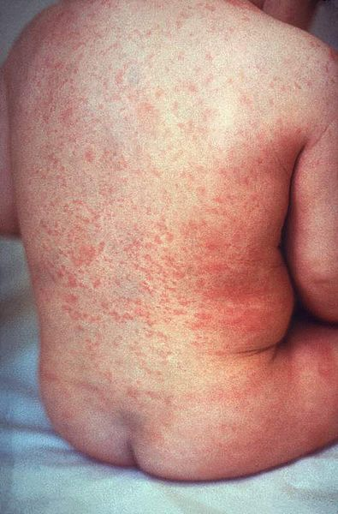
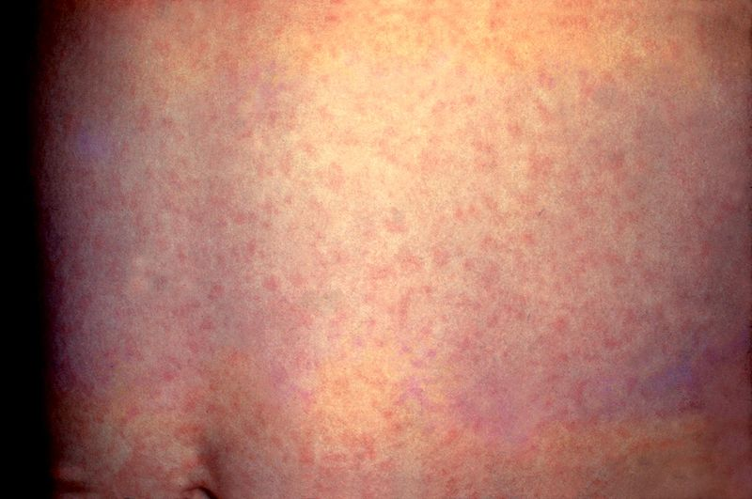
Ερυθρά 1/2
“Rubella”, από Bemoeial διαθέσιμο ως κοινό κτήμα
“Rash of rubella on skin of child's back”, από Patho διαθέσιμο ως κοινό κτήμα

Slide 15
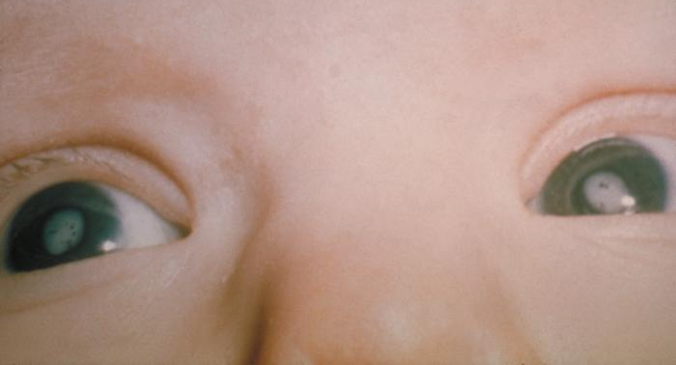
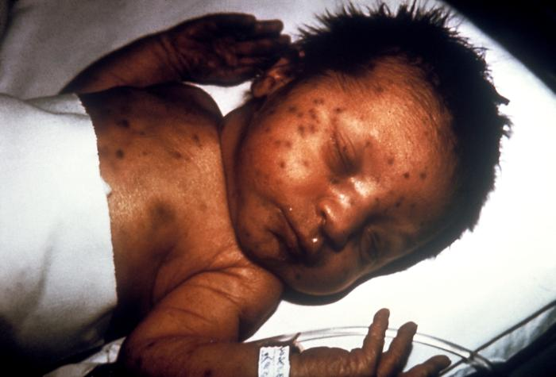
Ερυθρά 2/2
“Cataracts due to Congenital Rubella Syndrome (CRS) PHIL 4284 lores”, από Patho διαθέσιμο ως κοινό κτήμα
“Infant with skin lesions from congenital rubella”, από Mesoderm διαθέσιμο ως κοινό κτήμα

Slide 16
Παρωτίτιδα (επιδημική Παρωτίτιδα - mumps) 1/2
Είναι οξεία, μεταδοτική ιογενής λοίμωξη που προκαλεί μη πυώδη παρωτίτιδα, μονόπλευρη ή αμφοτερόπλευρη (75%).
Ο ιός της παρωτίτιδας όπως και της ιλαράς ανήκει στους παραμυξοιούς, και είναι RNA ιός.
Μπορεί να συνδυάζεται με προσβολή άλλων σιελογόνων αδένων, καθώς και οργάνων όπως όρχεων, ωοθηκών, παγκρέατος, μηνίγγων, θυρεοειδούς, και να εκδηλώσει ορχίτιδα, ωοθηκίτιδα, παγκρεατίτιδα, μηνιγγίτιδα, θυρεοειδίτιδα, αλλά και νευρίτιδα, μυοκαρδίτιδα, νεφρίτιδα.

Slide 17
Παρωτίτιδα (επιδημική Παρωτίτιδα - mumps) 2/2
Η μετάδοση γίνεται με εισπνοή σταγονιδίων και έχει χρόνο επώασης 14-21 ημέρες. Προσβάλλει κυρίως παιδιά που εμφανίζουν ηπιότερα συμπτώματα από εκείνα των ενηλίκων.
Φαίνεται ότι ο ιός μεταδίδεται μια ημέρα προ των συμπτωμάτων και εξακολουθεί μέχρι την υποχώρηση της παρωτιδικής διόγκωσης.
Μετά την αποδρομή της νόσου παραμένει ισόβια ανοσία.

Slide 18
Κλινική εικόνα παρωτίτιδας 1/2
Επώδυνη διόγκωση των παρωτίδων, με πυρετό κακουχία και γενικά φαινόμενα.
Στο 25% των αρρένων ασθενών εμφανίζεται ορχίτιδα (με διόγκωση και ευαισθησία), στην πλειονότητά των κρουσμάτων (75%) είναι μονόπλευρη.
Σε ένα όμως 25% είναι αμφοτερόπλευρη με κίνδυνο στείρωσης.
Σε θήλεα άτομα η τυχούσα ωοθηκίτιδα δεν φαίνεται να συνδυάζεται με κίνδυνο στείρωσης.

Slide 19
Κλινική εικόνα παρωτίτιδας 2/2
Σε προσβολή του παγκρέατος (παγκρεατίτιδα) εμφανίζονται έμετοι και άνω κοιλιακό άλγος. Ανεξάρτητα αν υπάρχει ή όχι παγκρεατίτιδα, η αμυλάση του αίματος είναι συχνά αυξημένη.
Στο 30% των προσβληθέντων εμφανίζεται μηνιγγοεγκεφαλίτιδα, άρα είναι αρκετά συχνή, συνήθως όμως ελαφράς μορφής.
Μπορεί να εμφανίσει σημεία μηνιγγισμού όπως δυσκαμψία του αυχένος και στο ΕΝΥ υπάρχει λεμφοκυττάρωση.

Slide 20
Προφύλαξη και θεραπεία παρωτίτιδας
Σήμερα υπάρχει εμβόλιο για προστασία κυρίως των αρρένων.
Γενικά και ειδικά μέτρα επί νόσου
Η θεραπεία περιλαμβάνει γενικά μέτρα επί νόσου, όπως απομόνωση των πασχόντων μέχρι υποχώρησης των συμπτωμάτων, καθώς και ειδικότερα μέτρα για την αντιμετώπιση πχ της ορχίτιδας (ανύψωση οσχέου, ψυχρά επιθέματα, διατομή ινώδους χιτώνα).
Επί πακγρεατίτιδας, παρεντερική χορήγηση υγρών.
Επί μηνιγγοεγκεφαλίτιδας, διατήρηση ζωτικών λειτουργιών και καταπολέμηση εγκεφαλικού οιδήματος.

Slide 21
Δευτερογενής παρωτίτιδα
Η δευτερογενής παρωτίτιδα είναι διάφορος της ιογενούς και οφείλεται σε μικρόβια, όπως πχ σε Gram θετικά βακτηρίδια, όπως σταφυλόκοκκο.
Σε αυτές τις περιπτώσεις η παρωτίτιδα είναι πυώδης.
Παρατηρείται σε χρονίως κατακεκλιμένα, εξασθενημένα και υπερήλικα άτομα.
Στις περιπτώσεις αυτές χρειάζεται η κατάλληλη αντιβιοτική αγωγή.

Slide 22
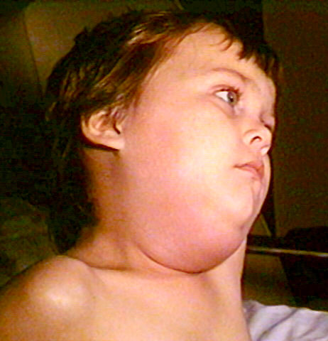
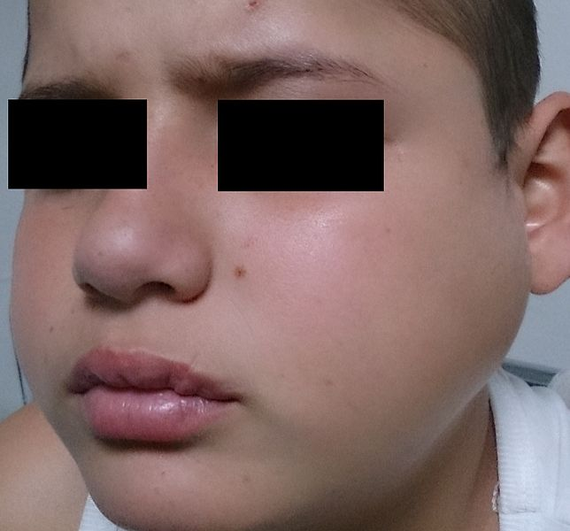
Παρωτίτιδα
“Mumps PHIL 130 lores”, από Patho διαθέσιμο ως κοινό κτήμα
“Parotiditis (Parotitis; Mumps)”, από Afrodriguezg διαθέσιμο ως κοινό κτήμα

Slide 23
Ανεμευλογία (Varicella, Chichenpox)
Συχνή εξανθηματική νόσος της παιδικής ηλικίας.
Οφείλεται σε ιό DNA, ταυτόσημο με τον ιό του έρπητα ζωστήρα.
Η επώαση της νόσου διαρκεί 10-20 ημέρες.
Η μετάδοση γίνεται με εισπνοή μολυσμένων σταγονιδίων ή με την επαφή στις εξανθηματικές βλάβες (εφελκίδες).

Slide 24
Κλινική εικόνα ανεμευλογίας
Το εξάνθημα της ανεμευλογίας είναι πολύ χαρακτηριστικό.
Είναι κεντρομόλο (κυρίως στην κεφαλή και τον κορμό, αλλά αραιό στα άκρα). Εμφανίζει ταυτόχρονα όλες τις μορφές, κηλίδες, βλατίδες, φυσαλίδες, φλύκταινες και εφελκίδες.
Το εξάνθημα καταλαμβάνει και το τριχωτό της κεφαλής και συνοδεύεται από κνησμό. Ο κνησμός μπορεί να είναι πολύ έντονος.
Συνυπάρχει πυρετός και κακουχία.
Τα συμπτώματα αυτά είναι πιο ήπια στα παιδιά από ότι είναι στους ενήλικες.
Η διάρκεια της νόσου είναι περίπου δύο εβδομάδες
Εργαστηριακά συνυπάρχει λευκοπενία.

Slide 25
Διάφορες επιπλοκές επί ανεμευλογίας
Συνηθισμένες είναι οι δευτερογενείς επιμολύνσεις των δερματικών βλαβών με κοινά παθογόνα μικρόβια, λόγω και του κνησμού που κάνουν τα παιδιά στα εξανθήματα.
Μπορεί ο ιός ο ίδιος να προκαλέσει πνευμονία, αλλά πνευμονία μπορεί να εμφανισθεί και από μικρόβια ως δευτερογενής.
Μπορεί σπάνια να υπάρξει εγκεφαλίτιδα ως επιπλοκή
Αν η διάγνωση δεν γίνει σωστά και το παιδί πάρει κατά λάθος κορτικοειδή, μπορεί να έχουμε δυσμενείς επιπτώσεις.
Αντενδείκνυται επίσης η χορήγηση ασπιρίνης (κίνδυνος συνδρόμου Reye) κατά την διάρκεια της νόσου.

Slide 26
Θεραπεία ανεμευλογίας
Απομόνωση του πάσχοντος μέχρι την εξαφάνιση των πρωτογενών εφελκίδων, διατήρηση καθαρού δέρματος, καταπολέμηση του κνησμού, αντιμετώπιση επιπλοκών.
Υπάρχει εμβόλιο για πρόληψη της νόσου χορηγείται όμως κατά την κρίση του γιατρού.

Slide 27
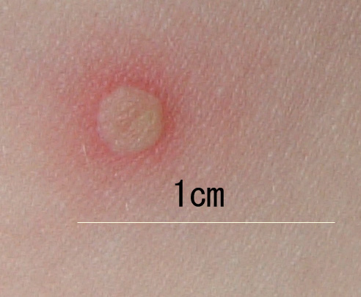
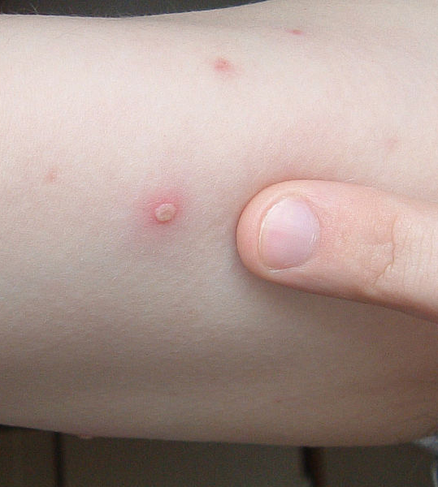
Ανεμευλογία 1/2
“Chickenpox blister-(closeup)”, από Zeimusu διαθέσιμο με άδεια CC BY-SA 3.0
“Chickenpox blister 2006.01.06”, από Zeimusu διαθέσιμο με άδεια CC BY-SA 3.0

Slide 28
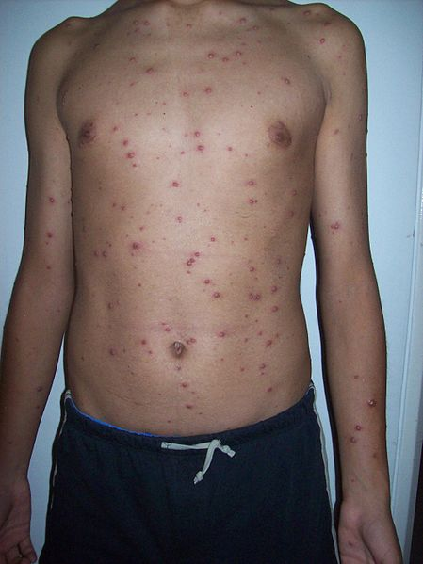
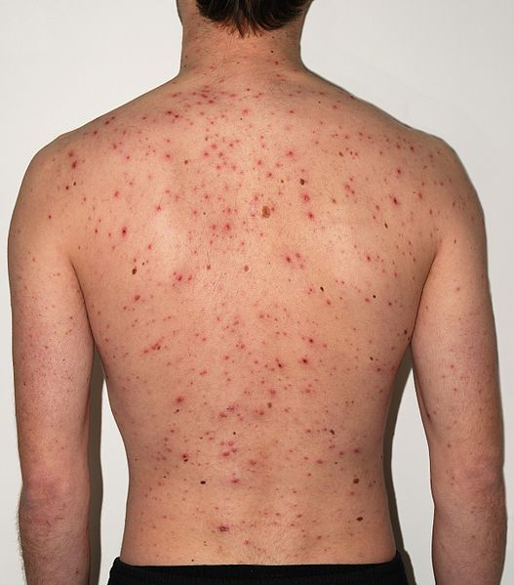
Ανεμευλογία 2/2
“Varicela Aranzales”, από Camiloaranzales διαθέσιμο ως κοινό κτήμα
“Chickenpox Adult back”, από F malan διαθέσιμο με άδεια CC BY-SA 3.0

Slide 29
Έρπητας ζωστήρας 1/6
Ο έρπητας ζωστήρας θεωρείται ως υποτροπή της κλινικής νόσησης της ανεμευλογίας που επισυμβαίνει μετά από πολλά χρόνια οπότε εμφανίζονται φυσαλίδες κατά μήκος του νευροτομίου του καλυπτόμενου από τις αισθητικές ίνες του προσβληθέντος νεύρου.
Είναι γεγονός ότι ο ιός της ανεμευλογίας και του έρπητος ζωστήρα, μετά την προσβολή της παιδικής ηλικίας παραμένει λανθάνων (dormant) δια βίου στα οπίσθια κέρατα του νωτιαίου μυελού.
Πτώση της ανοσίας του ατόμου μπορεί να οδηγήσει την επανενεργοποίησή του και την εμφάνιση της εικόνας του έρπητα ζωστήρα.

Slide 30
Έρπητας ζωστήρας 2/6
Μέχρι την εμφάνιση των φυσαλίδων υπάρχει πόνος ή καυσαλγία στο σημείο εκείνο και κατά μήκος του νεύρου, χωρίς άλλα ευρήματα ή εξάνθημα και έτσι συχνά οδηγούμαστε σε παραπλανητική διάγνωση.
Ο έρπητας ζωστήρας συνδέεται με έντονο πόνο στο δερμοτόμιο που μπορεί να συνεχίζεται και μετά την υποχώρηση των φυσαλίδων, επί μακρόν.

Slide 31
Έρπητας ζωστήρας 3/6
Επίσης επικίνδυνη για τον ασθενή προσβολή είναι εκείνη του οφθαλμικού κλάδου του τριδύμου νεύρου, η οποία μπορεί λόγω προσβολής του κερατοειδούς να οδηγήσει και σε τύφλωση ακόμη.
Ο έρπητας ζωστήρας φαίνεται να έχει μεγαλύτερη επίπτωση σε άτομα που έχουν λευχαιμίες, λεμφώματα, κακοήθεις νεοπλασίες, και σε εκείνα που λαμβάνουν κορτιζόνη, οι δε εκδηλώσεις του είναι και βαρύτερες.

Slide 32
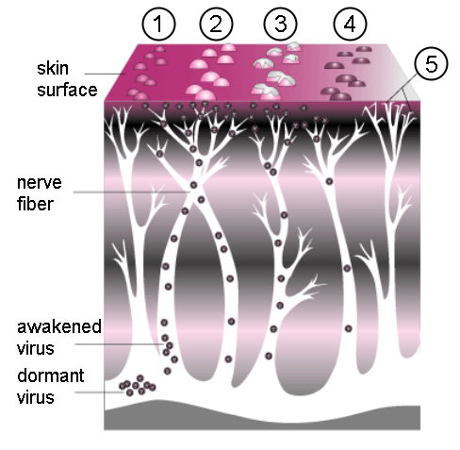
Έρπητας ζωστήρας 4/6
“A Course of Shingles diagram”, από Calliopejen διαθέσιμο ως κοινό κτήμα

Slide 33
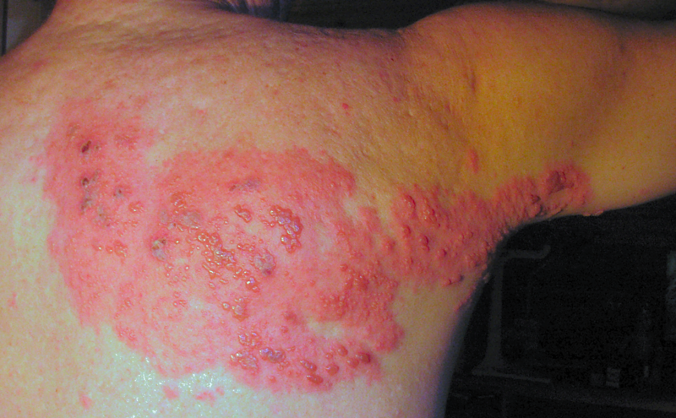
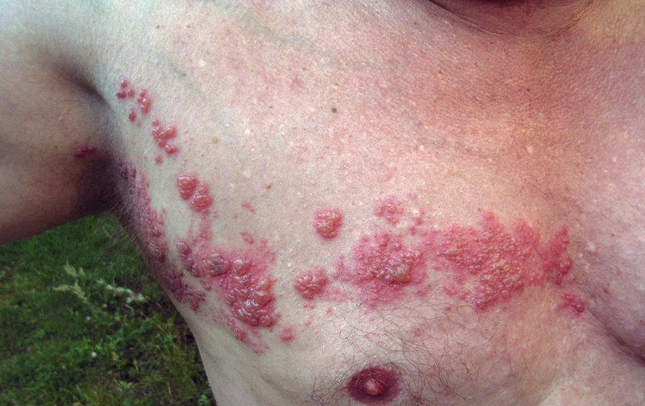
Έρπητας ζωστήρας 5/6
“Herpes zoster back”, από Fisle διαθέσιμο με άδεια CC BY-SA 3.0
“Herpes zoster chest”, από Fisle διαθέσιμο με άδεια CC BY-SA 3.0

Slide 34
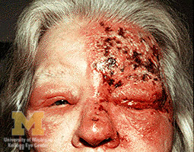
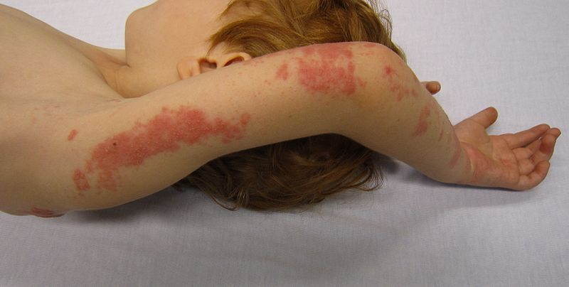
Έρπητας ζωστήρας 6/6
“Trigeminal herpes with uveitis and keratitis”, από Warfieldian διαθέσιμο με άδεια CC BY 3.0
“Shingles”, από Doc James διαθέσιμο με άδεια CC BY-SA 3.0

Slide 35
Πολιομυελίτιδα (Poliomyelitis) 1/4
Η νόσος αυτή οφείλεται στον ιό της πολιομυελίτιδας που ανήκει στους εντεροιούς.
Ο ιός μεταδίδεται με άμεση επαφή ή έμμεσα με τις εκκρίσεις του ανθρώπου. Υπάρχουν τρεις αντιγονικοί τύποι ιού (Ι, ΙΙ, ΙΙΙ), και δεν εμφανίζουν μεταξύ τους διασταυρούμενη ανοσία.
Εισέρχεται από το στόμα και πολλαπλασιάζεται στο στοματοφάρυγγα ή στο έντερο, από εκεί δημιουργείται ιαιμία και αποβολή του ιού στα κόπρανα.

Slide 36
Πολιομυελίτιδα (Poliomyelitis) 2/4
Στις εύκρατες χώρες εμφανίζονται επιδημίες το θέρος.
Ωστόσο δεν αναφέρονται επιδημίες κατά τους χειμερινούς μήνες.
Σήμερα, η επιδημιολογία έχει αλλάξει, τα περισσότερα κρούσματα είναι σε παιδιά και νεογνά πτωχότερων τάξεων σε τροπικές χώρες.
Σε τροπικές χώρες, ο ιός μπορεί να βρίσκεται σε οχετούς όλη την διάρκεια του έτους.

Slide 37
Πολιομυελίτιδα (Poliomyelitis) 3/4
Ο ιός πολλαπλασιάζεται στα νευρικά κύτταρα των κινητικών νεύρων, των προσθίων κεράτων του νωτιαίου μυελού αλλά και των κέντρων του υποθαλάμου, θαλάμου, παρεγκεφαλιδικών και προμηκικών πυρήνων.
Έτσι τα νευρικά κύτταρα εμφανίζουν ποικιλίες βλαβών και οι μύες δευτερογενώς εκφυλίζονται.

Slide 38
Πολιομυελίτιδα (Poliomyelitis) 4/4
Η νόσος έχει μια μακροχρόνια ιστορία, και υπήρχε από τα πολύ αρχαία χρόνια, όπως φαίνεται και από τους Αιγυπτιακούς παπύρους αλλά και τις τοιχογραφίες των Φαραώ που μερικοί εμφανίζονται με χαρακτηριστικά κατάλοιπα της νόσου.
Ο εμβολιασμός όμως κατάφερε τουλάχιστον σε περιοχές όπου εφαρμόζεται να εξαλείψει τις προσβολές από πολυομυελίτιδα.

Slide 39
Κλινική εικόνα πολυομυελίτιδας
Η νόσος χαρακτηρίζεται από παραλύσεις λόγω νεκρώσεων των πυρήνων των κινητικών νεύρων που προκαλούνται από τον ιό.
Η νόσος μπορεί να λάβει διάφορες ωστόσο μορφές, όπως:
Λοίμωξη χωρίς συμπτώματα.
Εκτρωτική μορφή με μη ειδικά συμπτώματα (όπως πυρετό, κεφαλαλγία, έμετο και κυνάγχη). Είναι η συχνότερη μορφή.
Μη παραλυτική μορφή όπου υπάρχουν επιπλέον και μηνιγγικά φαινόμενα.
Παραλυτική μορφή που διακρίνεται σε νωτιαία και προμηκική. Εφόσον η νόσος πάρει την κλασσική της μορφή την παραλυτική, η προμηκική είναι και η βαρύτερη προσβολή.

Slide 40
Εμβόλια πολυομυελίτιδας
Εμβόλιο τύπου Sabin-OPV (εξασθενημένος ζωντανός ιός).
Το Sabin έχει δύο είδη, μονοδύναμο και τριδύναμο.
Εμβόλιο τύπου Salk-IPV (αδρανοποιημένος ιός με φορμόλη).
Στην χώρα μας εφαρμόζεται από το 1960, ομαδικός εμβολιασμός με το τριδύναμο Sabin.

Slide 41
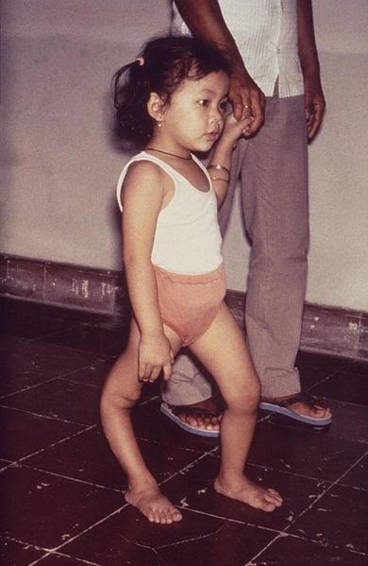
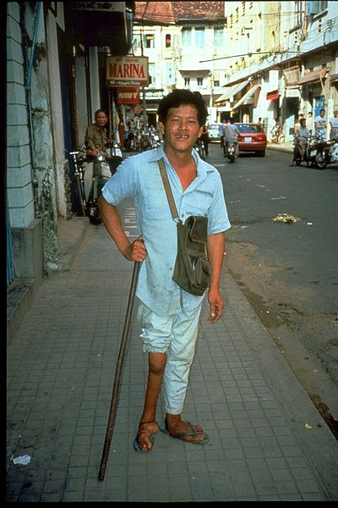
Πολυομυελίτιδα 1/3
“Polio sequelle”, από Salvadorjo διαθέσιμο ως κοινό κτήμα
“Polio lores134”, από DO11.10 διαθέσιμο ως κοινό κτήμα

Slide 42
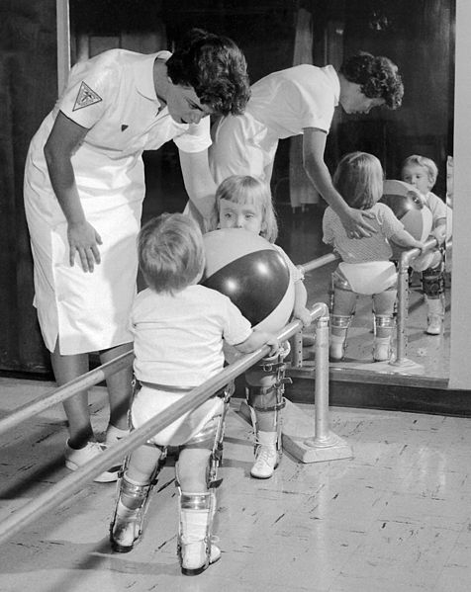
Πολυομυελίτιδα 2/3
“Polio physical therapy”, από Tm διαθέσιμο ως κοινό κτήμα

Slide 43
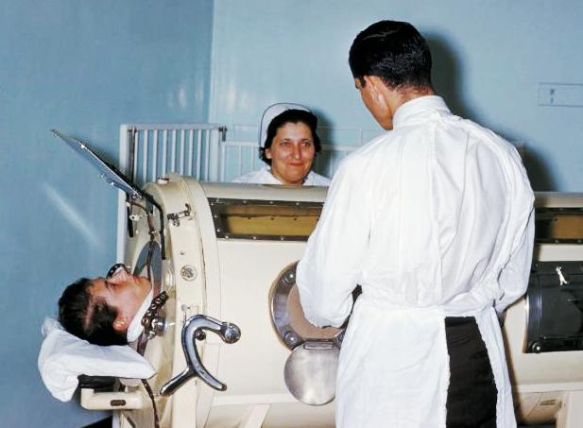
Πολυομυελίτιδα 3/3
“Poumon artificiel”, από Soerfm διαθέσιμο ως κοινό κτήμα

Slide 44
Ιογενείς μηνιγγίτιδες 1/4
Γενικά οι μηνιγγίτιδες, οι εγκεφαλίτιδες και τα αποστήματα του εγκεφάλου αποτελούν τις λοιμώξεις του ΚΝΣ.
Η μηνιγγίτιδα προκύπτει από ερεθισμό (φλεγμονή) των μηνίγγων και είναι ποικίλης αιτιολογίας.
Μπορεί ναι οφείλεται σε πυογόνους κόκκους, σε μυκοβακτηρίδιο της φυματίωσης, σε σπειροχαίτες, σε μύκητες και σε ιούς.
Ανεξάρτητα από τον παθογόνο οργανισμό, η κλινική εικόνα είναι κοινή, με κάποια ιδιαίτερα χαρακτηριστικά κάθε φορά.
Μηνιγγίτιδα μπορεί να προκύψει και από διασπορά παρακειμένων ή πιο απομεμακρυσμένων πρωτογενών φλεγμονών.

Slide 45
Ιογενείς μηνιγγίτιδες 2/4
Η οξεία μηνιγγίτιδα ανήκει στα επείγοντα θεραπευτικά προβλήματα και δεν είναι συχνή πάθηση.
Αιτιολογικά διακρίνεται σε:
Βακτηριδιακή (βλέπε ναισέρειες, στρεπτόκοκκοι, αιμόφιλος, σταφυλόκκος, κ.α).
«Άσηπτη» μηνιγγίτιδα (ιοί, χλαμύδια, μύκητες, νεοπλασίες).

Slide 46
Ιογενείς μηνιγγίτιδες 3/4
Συγκεκριμένα οι ιογενείς μηνιγγίτιδες, μπορεί να οφείλονται σε διάφορους ιούς.
Διακρίνουμε ιούς picorna (πολυομυελίτιδα, ECHO, Coxsackie), ιούς Arbo, ιούς παρωτίτιδας, ιλαράς, ανεμευλογίας και έρπητα απλού ή ζωστήρα.
Ξεχωριστή οντότητα είναι η λεγόμενη λεμφοκυτταρική χοριομηνιγγίτιδα που οφείλεται σε ιό arenavirus των ποντικιών.
Η κλινική πορεία και πρόγνωση των ιογενών μηνιγγίτιδων είναι συχνά ήπια και καλοήθης.

Slide 47
Ιογενείς μηνιγγίτιδες 4/4
Σε κάθε όμως ένδειξη μηνιγγίτιδας καλείται άμεσα να γίνει η αιτιολογική διερεύνηση με:
λεπτομερές ιστορικό,
οσφυονωτιαία παρακέντηση,
και να εφαρμοσθεί η κατάλληλη αγωγή.

Slide 48
Λοιμώδης μονοπυρήνωση 1/4
Καλοήθης οξεία νόσος που οφείλεται στον ιό Epstein-Barr (ερπητοιός που επίσης προκαλεί και το λέμφωμα Burkitt).
Χαρακτηρίζεται από πυρετό, κεφαλαλγία, κυνάγχη, εξάνθημα, διόγκωση των οπισθίων τραχηλικών λεμφαδένων, διόγκωση του σπληνός και στο 1/3 των περιπτώσεων ανικτερική ηπατίτιδα.
Η λοιμώδης μονοπυρήνωση έχει χρόνο επώασης 5-10 ημέρες και μεταδίδεται με την άμεση επαφή προς το σάλιο (kissing disease).
Προσβάλλει συνήθως νέα άτομα (πχ φοιτητές) και εμφανίζεται άλλοτε σποραδικά, άλλοτε σε επιδημική μορφή.

Slide 49
Κλινική εικόνα της λοιμώδους μονοπυρήνωσης
Υπάρχει κυνάγχη και εξάνθημα που μοιάζει με εκείνο της ερυθράς.
Συνυπάρχει και διόγκωση των λεμφαδένων και ηπατίτιδα (με αύξηση των τρανσαμινασών).
Ο σπλήνας είναι διογκωμένος και δεν πρέπει να πιέζεται έντονα διότι υπάρχει κίνδυνος ρήξεως.
Σε σπάνιες περιπτώσεις η νόσος προκαλεί μυοκαρδίτιδα (και ευρήματα στο ΗΚΓ) καθώς και σύνδρομο Guillain-Barre με προσβολή του νευρικού συστήματος).

Slide 50
Διαφορική διάγνωση της λοιμώδους μονοπυρήνωσης
Κυνάγχη από διάφορα μικρόβια.
Διφθερίτιδα.
Λοιμώδη ηπατίτιδα.
Φυματιώδη λεμφαδενίτιδα.
Ακοκκιοκυταραιμία.
Λευχαιμία.
Βρουκέλλωση, ερυθρά αλλά και τοξοπλάσμωση.

Slide 51
Εργαστηριακά ευρήματα λοιμώδους μονοπυρήνωσης
Εργαστηριακά στην λοιμώδη μονοπυρήνωση διαπιστώνεται απόλυτη λεμφοκυττάρωση με παθολογικά λεμφοκύτταρα (άτυπα) και είναι θετική η δοκιμασία συγκόλλησης ετεροφίλων αντισωμάτων.
Μετά την πρώτη εβδομάδα, η αντίδραση Paul-Bunnel είναι θετική σε ποσοστό άνω των 80% και σε αραίωση 1/200.
Σήμερα, απλούστατο, ταχύτερο αλλά και πιο ευαίσθητο είναι το Monospot test.
Ενδιαφέρον είναι ότι σε 10% των περιπτώσεων, η αντίδραση VDRL είναι ψευδώς θετική.

Slide 52
Θεραπεία της λοιμώδους μονοπυρήνωσης
Δεν υπάρχει ειδική θεραπεία, ωστόσο εφαρμόζονται γενικά μέτρα, μια και νόσος διαρκεί αρκετό χρονικό διάστημα.
Ωστόσο η πρόγνωση είναι καλή.
Η νόσος οδηγεί σε αυτοίαση.

Slide 53
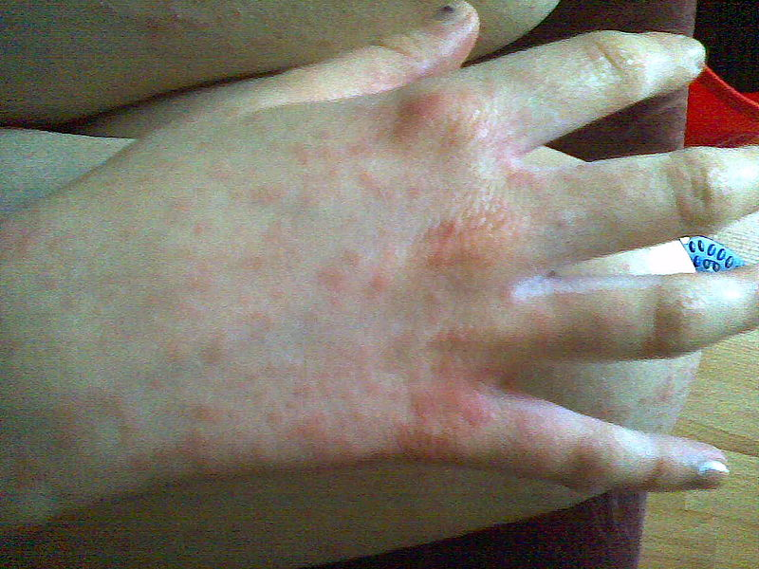
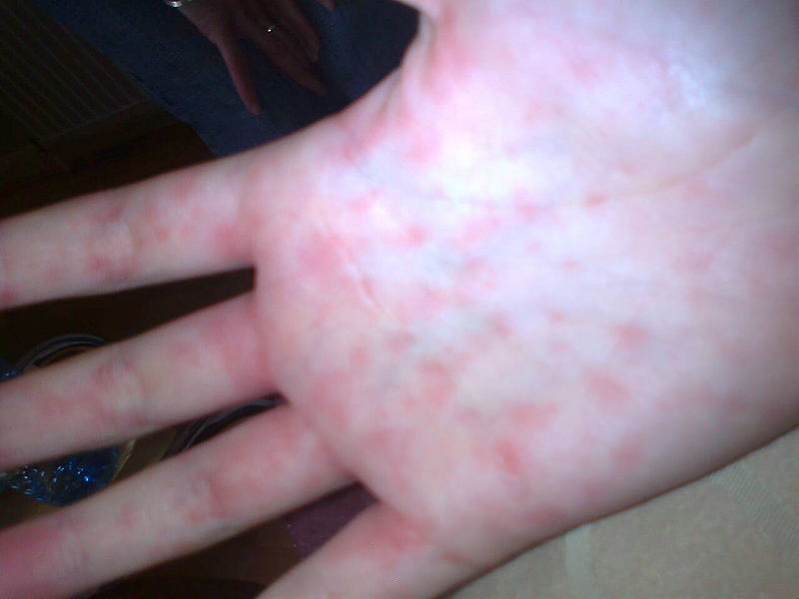
Λοιμώδης μονοπυρήνωση 2/4
“Amoxycillin rash in infectious mononucleosis on back of hand”, από RainbowKatie διαθέσιμο με άδεια CC BY-SA 3.0
“Amoxycillin rash in infectious mononucleosis”, από RainbowKatie διαθέσιμο με άδεια CC BY-SA 3.0

Slide 54
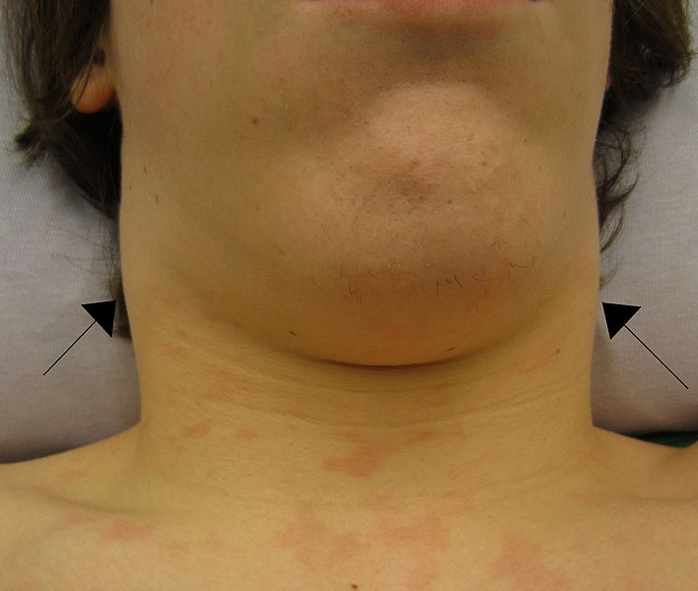
Λοιμώδης μονοπυρήνωση 3/4
“Lymphadanopathy”, από Doc James διαθέσιμο με άδεια CC BY-SA 3.0

Slide 55
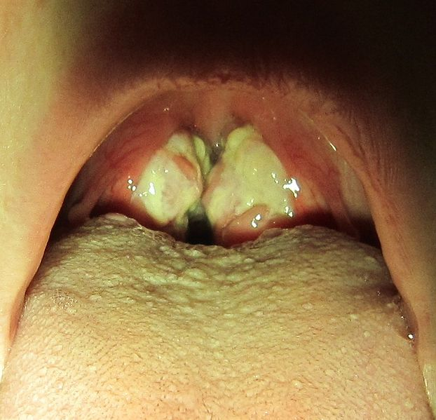
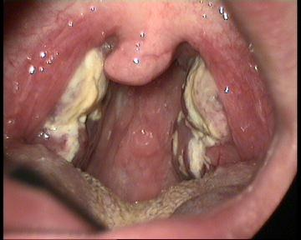
Λοιμώδης μονοπυρήνωση 4/4
“Mononucleosis1”, από Doc James διαθέσιμο με άδεια CC BY-SA 3.0
“Mononucleosis1”, από Welleschik διαθέσιμο με άδεια CC BY-SA 3.0

Slide 56
Τέλος Ενότητας

Slide 57
Σημειώματα

Slide 58
Σημείωμα Αναφοράς
Copyright Τεχνολογικό Εκπαιδευτικό Ίδρυμα Αθήνας, Μαρία Βενετίκου 2014. Μαρία Βενετίκου. «Παθολογία Ι. Ενότητα 11: Ιογενείς λοιμώξεις (α’ μέρος)». Έκδοση: 1.0. Αθήνα 2014. Διαθέσιμο από τη δικτυακή διεύθυνση: ocp.teiath.gr.

Slide 59
Σημείωμα Αδειοδότησης
Το παρόν υλικό διατίθεται με τους όρους της άδειας χρήσης Creative Commons Αναφορά, Μη Εμπορική Χρήση Παρόμοια Διανομή 4.0 [1] ή μεταγενέστερη, Διεθνής Έκδοση. Εξαιρούνται τα αυτοτελή έργα τρίτων π.χ. φωτογραφίες, διαγράμματα κ.λ.π., τα οποία εμπεριέχονται σε αυτό. Οι όροι χρήσης των έργων τρίτων επεξηγούνται στη διαφάνεια «Επεξήγηση όρων χρήσης έργων τρίτων».
Τα έργα για τα οποία έχει ζητηθεί άδεια αναφέρονται στο «Σημείωμα Χρήσης Έργων Τρίτων».
[1] http://creativecommons.org/licenses/by-nc-sa/4.0/
Ως Μη Εμπορική ορίζεται η χρήση:
που δεν περιλαμβάνει άμεσο ή έμμεσο οικονομικό όφελος από την χρήση του έργου, για το διανομέα του έργου και αδειοδόχο
που δεν περιλαμβάνει οικονομική συναλλαγή ως προϋπόθεση για τη χρήση ή πρόσβαση στο έργο
που δεν προσπορίζει στο διανομέα του έργου και αδειοδόχο έμμεσο οικονομικό όφελος (π.χ. διαφημίσεις) από την προβολή του έργου σε διαδικτυακό τόπο
Ο δικαιούχος μπορεί να παρέχει στον αδειοδόχο ξεχωριστή άδεια να χρησιμοποιεί το έργο για εμπορική χρήση, εφόσον αυτό του ζητηθεί.

Slide 60
Επεξήγηση όρων χρήσης έργων τρίτων
©
Δεν επιτρέπεται η επαναχρησιμοποίηση του έργου, παρά μόνο εάν ζητηθεί εκ νέου άδεια από το δημιουργό.
διαθέσιμο με άδεια CC-BY
Επιτρέπεται η επαναχρησιμοποίηση του έργου και η δημιουργία παραγώγων αυτού με απλή αναφορά του δημιουργού.
διαθέσιμο με άδεια CC-BY-SA
Επιτρέπεται η επαναχρησιμοποίηση του έργου με αναφορά του δημιουργού, και διάθεση του έργου ή του παράγωγου αυτού με την ίδια άδεια.
διαθέσιμο με άδεια CC-BY-ND
Επιτρέπεται η επαναχρησιμοποίηση του έργου με αναφορά του δημιουργού.
Δεν επιτρέπεται η δημιουργία παραγώγων του έργου.
διαθέσιμο με άδεια CC-BY-NC
Επιτρέπεται η επαναχρησιμοποίηση του έργου με αναφορά του δημιουργού.
Δεν επιτρέπεται η εμπορική χρήση του έργου.
διαθέσιμο με άδεια CC-BY-NC-SA
Επιτρέπεται η επαναχρησιμοποίηση του έργου με αναφορά του δημιουργού
και διάθεση του έργου ή του παράγωγου αυτού με την ίδια άδεια.
Δεν επιτρέπεται η εμπορική χρήση του έργου.
διαθέσιμο με άδεια CC-BY-NC-ND
Επιτρέπεται η επαναχρησιμοποίηση του έργου με αναφορά του δημιουργού.
Δεν επιτρέπεται η εμπορική χρήση του έργου και η δημιουργία παραγώγων του.
διαθέσιμο με άδεια
CC0 Public Domain
Επιτρέπεται η επαναχρησιμοποίηση του έργου, η δημιουργία παραγώγων αυτού και η εμπορική του χρήση, χωρίς αναφορά του δημιουργού.
διαθέσιμο ως κοινό κτήμα
Επιτρέπεται η επαναχρησιμοποίηση του έργου, η δημιουργία παραγώγων αυτού και η εμπορική του χρήση, χωρίς αναφορά του δημιουργού.
χωρίς σήμανση
Συνήθως δεν επιτρέπεται η επαναχρησιμοποίηση του έργου.

Slide 61
Διατήρηση Σημειωμάτων
Οποιαδήποτε αναπαραγωγή ή διασκευή του υλικού θα πρέπει να συμπεριλαμβάνει:
το Σημείωμα Αναφοράς
το Σημείωμα Αδειοδότησης
τη δήλωση Διατήρησης Σημειωμάτων
το Σημείωμα Χρήσης Έργων Τρίτων (εφόσον υπάρχει)
μαζί με τους συνοδευόμενους υπερσυνδέσμους.

Slide 62
Χρηματοδότηση
Το παρόν εκπαιδευτικό υλικό έχει αναπτυχθεί στo πλαίσιo του εκπαιδευτικού έργου του διδάσκοντα.
Το έργο «Ανοικτά Ακαδημαϊκά Μαθήματα στο ΤΕΙ Αθηνών» έχει χρηματοδοτήσει μόνο την αναδιαμόρφωση του εκπαιδευτικού υλικού.
Το έργο υλοποιείται στο πλαίσιο του Επιχειρησιακού Προγράμματος «Εκπαίδευση και Δια Βίου Μάθηση» και συγχρηματοδοτείται από την Ευρωπαϊκή Ένωση (Ευρωπαϊκό Κοινωνικό Ταμείο) και από εθνικούς πόρους.

